Slide 1
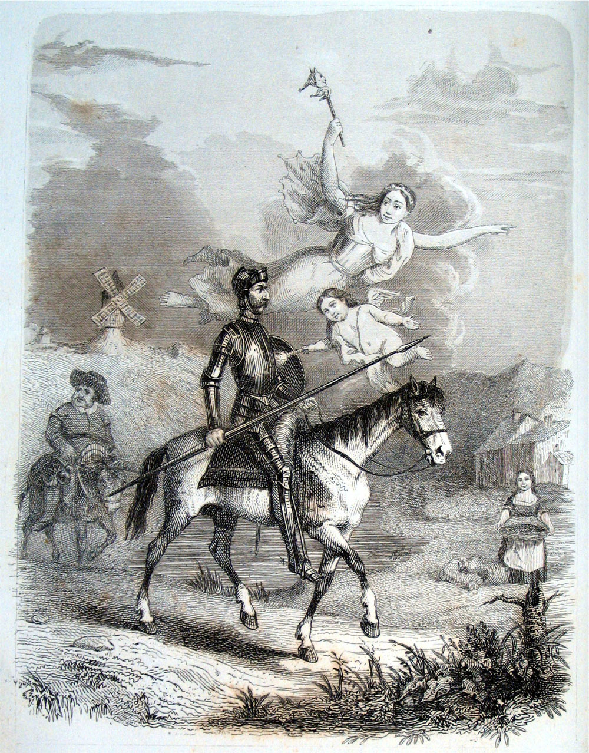
Tema 4
El amor y la amistad
Nivel avanzado
Texto 1
Dulcinea del Toboso
Gramática: oraciones condicionales y de relativo
Texto 2
Las bodas de Camacho
Gramática: Oraciones sustantivas y oraciones con subjuntivo
Texto 3
El mozo de mulas
Gramática: Estilo indirecto

Slide 2
Tema 4 El amor y la amistad
El amor y la amistad son dos de los temas más recurrentes en la obra de Cervantes. Gran parte de sus historias se organizan en torno a dos amigos, a parejas, dobles parejas... con todas sus posibilidades: grandes amistades, peleas, reconciliaciones, traiciones, celos, amistades o relaciones entre iguales, entre diferentes, amores no correspondidos, amores idealizados, inventados, literalizados o creados como el Don Quijote con Dulcinea. En el tema del amor Cervantes le da la vuelta a las relaciones estáticas, convencionales e interesadas de la época, en una apuesta por la libertad, por el ingenio y por la capacidad de superar obstáculos que parecen insalvables. Es también una apuesta por los débiles o menos privilegiados: las mujeres (más juiciosas) frente a los hombres, o los pobres frente a los ricos (el dinero no siempre lo puede todo). Para Don Quijote en el amor la ficción y la realidad van de la mano. Don Quijote al convertirse en caballero está obligado a estar enamorado (enamorado por oficio de caballero) ya que “el caballero andante sin amores era árbol sin hojas y sin fruto y cuerpo sin alma” (I, 1). Al no tener una princesa de quien enamorarse se la inventa, y aunque se trata de una creación, se ofrece de forma paródica, por el contraste entre su idealización y la realidad. A parte del amor de Don Quijote, los tipos de amor en la novela son de lo más variado: el amor correspondido, pero que debe superar todas las adversidades (la prueba de amor), la libertad en el amor (la libertad de elección), el amor como enfermedad, la locura de amor, la penitencia del amor, la queja de amor (ante la ingratitud de la amada) el engaño del amor, la traición de la amistad por amor, los celos, la muerte por amor y en algunos casos también el triunfo del amor.

Slide 3
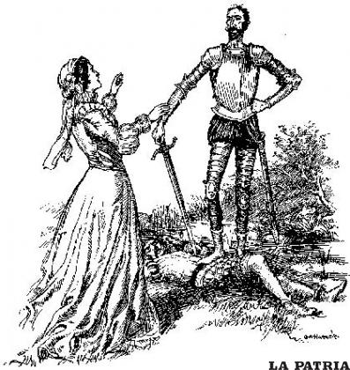
Texto 1 Avanzado
Antes de leer
1. ¿Crees que se puede relacionar el amor y la amistad o son muy distintos?
2. ¿Qué tiene de positivo y negativo estar enamorado?
3. ¿Crees que es posible enamorarse de alguien que no conoces, solo con la imaginación?
4. ¿Qué es lo que es más importante para ti para enamorarte? La belleza, el carácter….

Slide 4
El amor y la amistad, texto 1: Dulcinea del Toboso
Lee el texto y responde a las preguntas
Limpias, pues, sus armas, hecho del morrión celada, puesto nombre a su rocín y confirmándose a sí mismo, se dio a entender. que no le faltaba otra cosa sino buscar una dama de quien enamorarse, porque el caballero andante sin amores era árbol sin hojas y sin fruto y cuerpo sin alma. Y en un lugar cerca del suyo había una moza labradora de muy buen parecer, de quien él un tiempo anduvo enamorado, aunque, según se entiende, ella jamás lo supo ni le dio cata dello. Llamábase Aldonza Lorenzo, y le pareció bien darle título de señora de sus pensamientos; y, buscándole nombre que no desdijese mucho del suyo y que tirase y se encaminase al de princesa y gran señora, vino a llamarla «Dulcinea del Toboso» porque era natural del Toboso: nombre, a su parecer, músico y peregrino y significativo, como todos los demás que a él y a sus cosas había puesto. Don Quijote sobre su enamorada: su nombre es Dulcinea; su patria, el Toboso, un lugar de la Mancha; su calidad por lo menos ha de ser de princesa, pues es reina y señora mía; su hermosura, sobrehumana, pues en ella se vienen a hacer verdaderos todos los imposibles y quiméricos atributos de belleza que los poetas dan a sus damas: que sus cabellos son oro, su frente campos elíseos, sus cejas arcos del cielo, sus ojos soles, sus mejillas rosas, sus labios corales, perlas sus dientes, alabastro su cuello, mármol su pecho, marfil sus manos, su blancura nieve, y las partes que a la vista humana encubrió la honestidad son tales, según yo pienso y entiendo, que solo la discreta consideración puede encarecerlas, y no compararlas. Bástame a mí pensar y creer que la buena de Aldonza Lorenzo es hermosa y honesta, y en lo del linaje, importa poco, que no han de ir a hacer la información dél para darle algún hábito, y yo me hago cuenta que es la más alta princesa del mundo. Porque has de saber, Sancho, si no lo sabes, que dos cosas solas incitan a amar, más que otras, que son la mucha hermosura y la buena fama, y estas dos cosas se hallan consumadamente en Dulcinea, porque en ser hermosa, ninguna le iguala, y en la buena fama, pocas le llegan. Y para concluir con todo, yo imagino que todo lo que digo es así, sin que sobre ni falte nada, y píntola en mi imaginación como la deseo. Dulcinea es hija de sus obras, y que las virtudes adoban la sangre, y que en más se ha de estimar y tener un humilde virtuoso que un vicioso levantado, cuanto más que Dulcinea tiene un jirón que la puede llevar a ser reina de corona y cetro; Discutiendo con Sancho: Y ¿no sabéis vos, gañán, faquín, belitre, que si no fuese por el valor que ella infunde en mi brazo, que no le tendría yo para matar una pulga? Decid, socarrón de lengua viperina, ¿y quién pensáis que ha ganado este reino y cortado la cabeza a este gigante y héchos a vos marqués, que todo esto doy ya por hecho y por cosa pasada en cosa juzgada, si no es el valor de Dulcinea, tomando a mi brazo por instrumento de sus hazañas? Ella pelea en mí y vence en mí, y yo vivo y respiro en ella, y tengo vida y ser. — Tú me harás desesperar, Sancho —dijo don Quijote—. Ven acá, hereje: ¿no te he dicho mil veces que en todos los días de mi vida no he visto a la sin par Dulcinea, ni jamás atravesé los umbrales de su palacio, y que solo estoy enamorado de oídas y de la gran fama que tiene de hermosa y discreta? Yo nací para ser de Dulcinea del Toboso, y los hados (si los hubiera) me dedicaron para ella, y pensar que otra alguna hermosura ha de ocupar el lugar que en mi alma tiene es pensar lo imposible.

Slide 5
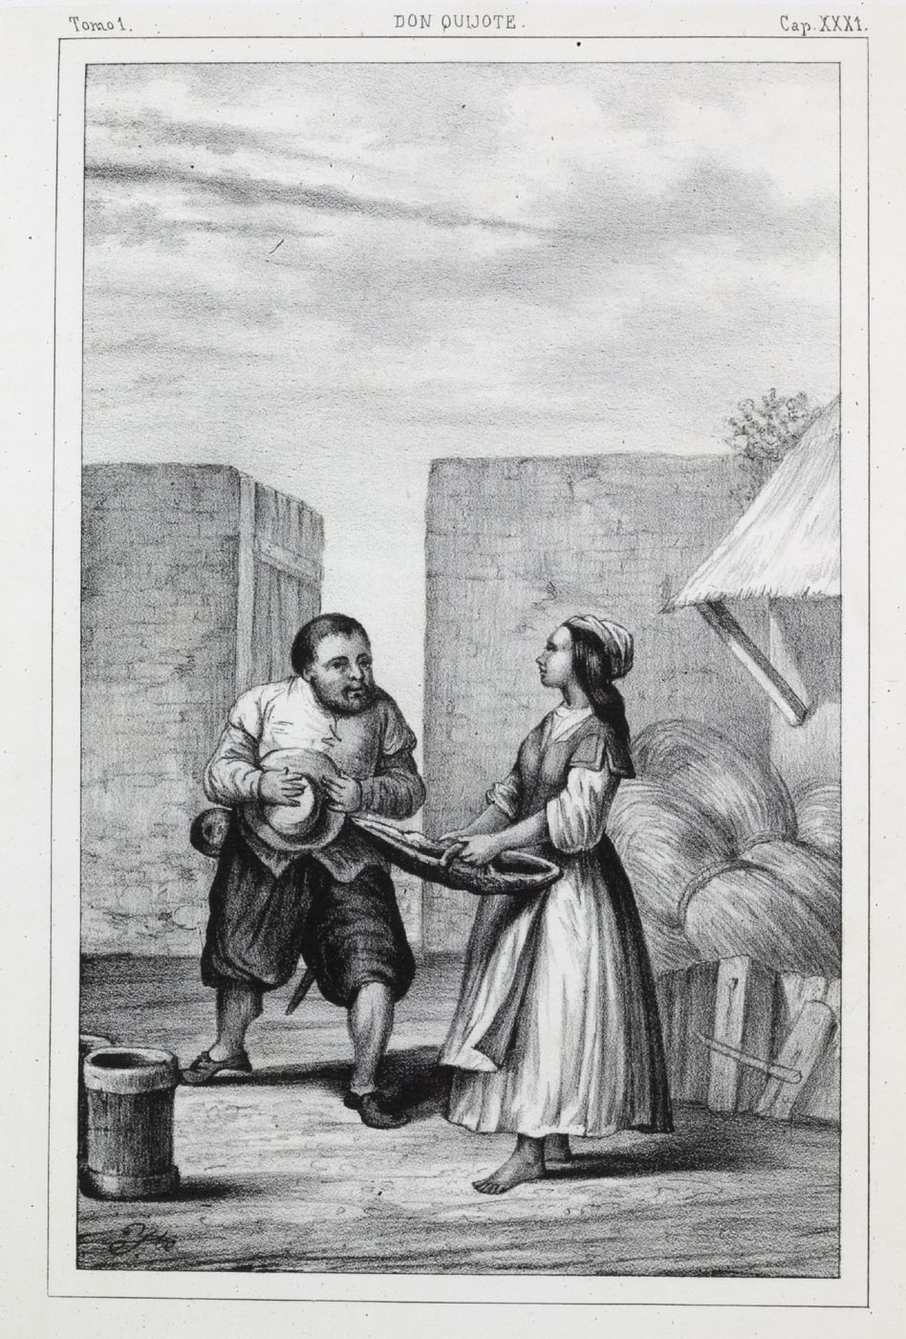
1. Léxico. Relaciona las palabras con su significado.
1. morrión, 2. Rocín, 3. dar cata de algo, 4. desdecir (de algo),
5. encarecer (algo), 6. adobar la sangre, 7. un jirón (de linaje),
8. Gañán, 9. Faquín, 10. Belitre, 11. Socarrón, 12. Lengua viperina,
13. Hazaña, 14. sin par, 15 cetro
a)Que no tiene igual; incomparable b) Acción heroica; hecho memorable c) Que habla con maldad y crueldad d) Que se burla o ironiza con disimulo, e) Pícaro, ruin, de malas costumbres, usado como insulto) f) Costalero o mozo de cuerda, usado como insulto g) Labrador grosero, falto de educación h) un pedazo o fragmento, indicio de sangre noble) i) Mejorar o enriquecer, dar nobleza al linaje j) Acción de ponderar o alabar k) contradecir, no ser coherente con algo l) Darse cuenta de algo, advertirlo m) Caballo viejo, flaco o de poco valor n) Vara o bastón símbolo de la autoridad real o) Pieza de armadura antigua que cubre y protege la cabeza

Slide 6
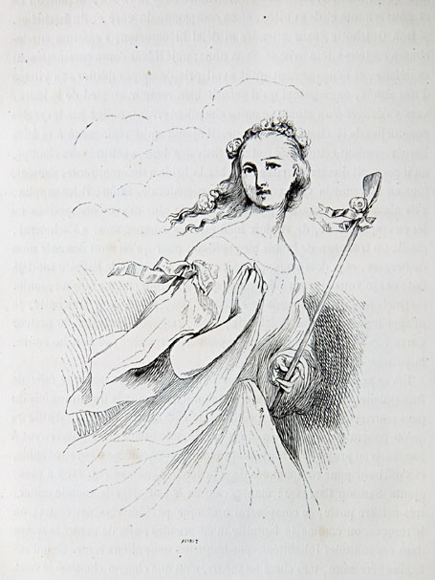
2. Léxico. Completa la tabla con las metáforas que utiliza Don quijote para describir
a dulcinea y añade la imagen o sensación que evocan.
Parte del cuerpo | Metáfora del texto | ¿Qué imagen evoca?
cabellos | oro | riqueza, brillo, color dorado
frente | campos elíseos | un lugar paradisíaco y sereno, de descanso
cejas | ________ | ________
ojos | ________ | ________
mejillas | ________ | ________
labios | ________ | ________
dientes | ________ | ________
cuello / pecho / manos | alabastro / mármol / marfil | ________
3. Léxico/ escrita. Ahora crea tus propias metáforas exageradas para describir a una
persona famosa.

Slide 7
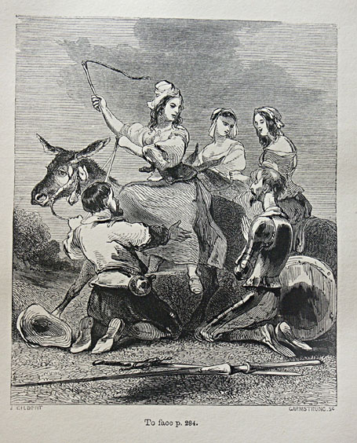
4. Léxico. Identifica el significado de los insultos que Don Quijote dirige a Sancho: gañán, faquín, belitre, socarrón, hereje. Deduce su matiz y busca un equivalente formal u informal en el español de hoy.
Gañan: Literalmente es un mozo de labranza sin educación, pero como insulto define a alguien rudo o grosero. En un registro más formal equivale a zafio, agreste o atávico.
Faquín:
Belitre:
Socarrón:
Hereje:
5. Léxico. Explica las siguientes frases del texto:
1. El caballero andante sin amores era árbol sin hojas y sin fruto y cuerpo
sin alma
2. Le pareció bien darle título de señora de sus pensamientos
3. Las virtudes adoban la sangre

Slide 8
6. Oral. Relaciona los siguientes conceptos con los fragmentos:
a. virtud b. inspiración/motivación c. idealización, d. fidelidad, e. fe/devoción
1. Yo imagino que todo lo que digo es así, sin que sobre ni falte nada, y píntola en mi imaginación como la deseo.
2. Dulcinea es hija de sus obras, y que las virtudes adoban la sangre, y que en más se ha de estimar y tener un humilde virtuoso que un vicioso levantado, cuanto más que Dulcinea tiene un jirón que la puede llevar a ser reina de corona y cetro.
3. Ella pelea en mí y vence en mí, y yo vivo y respiro en ella, y tengo vida y ser.
4. ¿no te he dicho mil veces que en todos los días de mi vida no he visto a la sin par Dulcinea, ni jamás atravesé los umbrales de su palacio, y que solo estoy enamorado de oídas y de la gran fama que tiene de hermosa y discreta?
5. Yo nací para ser de Dulcinea del Toboso, y los hados (si los hubiera) me dedicaron para ella, y pensar que otra alguna hermosura ha de ocupar el lugar que en mi alma tiene es pensar lo imposible.
7. Gramática. Observa las siguientes frases, ¿qué tipo de condición plantean, real, improbable o contraria a la realidad?
a. “si no fuese por el valor que ella infunde en mi brazo...”
b. “los hados (si los hubiera) me dedicaron para ella”.
¿Qué diferencias encuentras entre las dos, entre “si no fuese” y “si los hubiera”
¿Qué le pasaría a Don Quijote sin Dulcinea? ¿Don Quijote cree en los hados?
Escribe frases con las mismas estructuras.

Slide 9
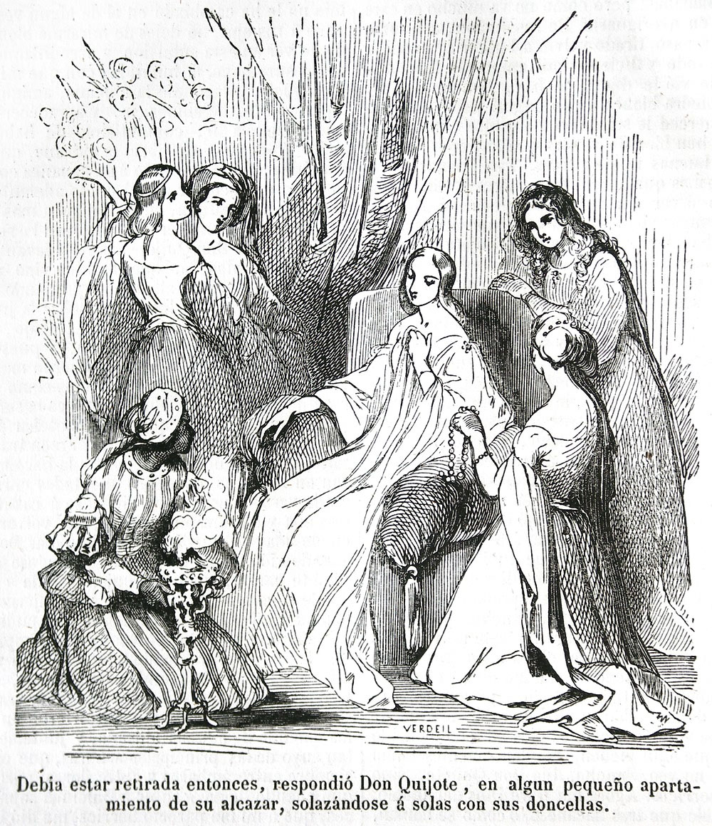
8. Gramática. Observa estas frases, ¿reconoces el tipo de oración que son?.
1. Buscar una dama de quien enamorarse
2. De quien él un tiempo anduvo enamorado”;
2. Nombre que no desdijese... y que tirase y se encaminase al de princesa...”;
3. Las partes que a la vista humana encubrió la honestidad…
4. Atributos de belleza que los poetas dan a sus damas
5. Dulcinea tiene un jirón que la puede llevar a ser reina
6. Por el valor que ella infunde en mi brazo
¿Cuál es el antecedente de cada una? ¿Puedes cambiar el pronombre relativo
en alguna de las frases?
Ahora une las siguientes frases usando el pronombre relativo más adecuado
(que, quien, el cual, cuyo, donde).
a) Don Quijote tenía una vecina. Nunca se dio cuenta de su amor por ella.
b) Sancho es un labrador. Su lengua es, según don Quijote, “viperina”.
c) Dulcinea vive en un palacio imaginario. Don Quijote nunca ha entrado en ese palacio.
d) Existen unos poetas. Sus atributos de belleza se hacen “verdaderos” en Dulcinea.

Slide 10
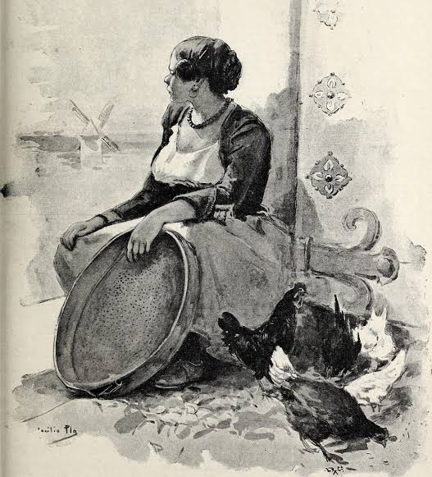
Oral. En parejas o pequeños grupos responded a las siguientes preguntas, después comparar vuestras respuestas con el resto de la clase.
1. ¿Qué diferencia encuentras entre Aldonza Lorenzo y Dulcinea del Toboso
según el texto? ¿Por qué crees que necesita Don Quijote transformar a la
primera en la segunda?
2. Don Quijote reconoce que “pinta” a Dulcinea “en su imaginación como la
desea”. ¿Crees que es consciente de que la está idealizando?
3. ¿Puede considerarse el amor de don Quijote por Dulcinea un amor “real”?
4. ¿Estas de acuerdo con la afirmación de Don quijote cuando dice que hay
“dos cosas solas incitan a amar, más que otras, que son la mucha
hermosura y la buena fama”, ¿qué entiendes por buena fama?
5. En una sociedad estamental donde el linaje o “la sangre” que heredas de tus
padres era tan importante, ¿cómo entiendes las palabras de Don Quijote?:
“Dulcinea es hija de sus obras, y que las virtudes adoban la sangre”
10. Tarea final. Role play: entrevista a Aldonza Lorenzo. Uno hace de entrevistador y otro de Aldonza. En la entrevista se cuenta todo lo dice Don Quijote de ella y como le ha cambiado el nombre a Dulcinea del Toboso.

Slide 11
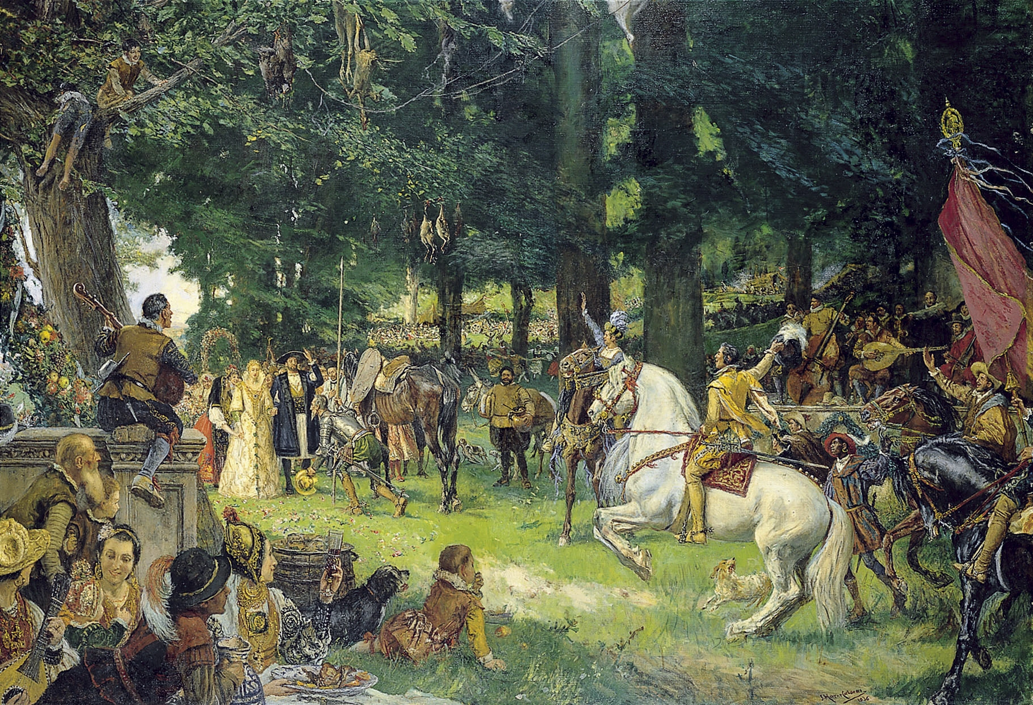
Texto 2 Intermedio
Las bodas de Camacho
Antes de leer
1. ¿Sabes como son las bodas en España?¿sabes lo que es un bodorrio? ¿cómo son en tu país? ¿cómo sería tu boda ideal?
2. Antiguamente los padres decidían con quien se casaban sus hijos, en algunos países y culturas esta tradición se mantiene. ¿crees que es posible volver a esta tradición? ¿Crees que tiene algo de positivo?
3. ¿ A qué edad se casan los jóvenes normalmente en tu país?
4. ¿Te gustan las bodas? ¿Has estado en alguna? ¿describe una boda en la que hayas estado o hayas visto en alguna película?

Slide 12
El amor y la amistad, texto 2 Lee el texto y responde a las preguntas
Basilio y Quiteria eran vecinos del mismo pueblo. Sus casas estaban tan cerca que vivían pared con pared. Basilio se enamoró de Quiteria desde sus tiernos y primeros años, y ella le correspondía. Cuando crecieron el padre de Quiteria quiso estorbar a Basilio la entrada que en su casa tenía; y por quitarse de problemas, ordenó de casar a su hija con el rico Camacho, no pareciéndole bien casarla con Basilio, que no tenía tantos bienes de fortuna como de naturaleza. Y en verdad, que Basilio es el más ágil mancebo que conocemos, luchador extremado, corre como un gamo, salta más que una cabra, canta como una calandria, y toca una guitarra, que la hace hablar, y, sobre todo, maneja la espada como el más pintado. Pero desde que Basilio supo que la hermosa Quiteria se casaba con Camacho el rico, nunca más le han visto reír ni hablar razón concertada, y siempre anda pensativo y triste, come poco y duerme poco. En fin, él da tales muestras de tener apasionado el corazón, que tememos todos los que le conocemos que el dar el sí mañana la hermosa Quiteria ha de ser la sentencia de su muerte. Para la boda había preparadas montañas de comida que tenían admirado y cautivado a Sancho que nunca había visto tanta cantidad de ollas, carnes asadas ni tal despliegue de comida: vacas, cerdos, gansos, gallinas, liebres, conejos... Tan impresionado estaba Sancho que dijo—El rey es mi gallo: a Camacho me atengo. A lo que respondió Don quijote: bien se parece, Sancho, que eres villano y de aquellos que dicen: «¡Viva quien vence!». Pero Sancho entregado a Camacho insistió: «tanto vales cuanto tienes, y tanto tienes cuanto vales. Dos linajes solos hay en el mundo, como decía una agüela mía, que son el tener y el no tener. » Llegó a la ceremonia la hermosa Quiteria algo descolorida, y cuando todo estaba dispuesto apareció Basilio, vestido de negro y con un estoque escondido en un bastón. Con voz ronca advirtió que no quería ser un estorbo y proclamó: ¡Viva, viva el rico Camacho con la ingrata Quiteria largos y felices siglos, y muera, muera el pobre Basilio, cuya pobreza cortó las alas de su dicha y le puso en la sepultura! Dicho lo cual y delante de todos, se clavó el estoque y cayó al suelo bañado en sangre y por sus mismas armas traspasado. Antes de morir pidió como última voluntad casarse con Quiteria. Movidos por la compasión, a todos les parece bien y Quiteria le dio la mano y lo aceptó como esposo. Pero, así como recibió la bendición, con presta ligereza se levantó en pie, y con no vista desenvoltura se sacó el estoque. Quedaron todos los circunstantes admirados, y algunos dellos, más simples que curiosos, en altas voces comenzaron a decir: «¡Milagro, milagro! », Pero Basilio replicó: «¡No milagro, milagro, sino industria, industria». Camacho se sintió burlado y furioso y con sus amigos quiso atacar a Basilio con las espadas. Les detuvo Don Quijote, que, poniéndose en medio con su lanza y su escudo, les dijo: —Teneos, señores, teneos, que no es razón toméis venganza de los agravios que el amor nos hace, y advertid que el amor y la guerra son una misma cosa, y así como en la guerra es cosa lícita y acostumbrada usar de ardides y estratagemas para vencer al enemigo, así en las contiendas y competencias amorosas se tienen por buenos los embustes y marañas que se hacen para conseguir el fin que se desea, como no sean en menoscabo y deshonra de la cosa amada. Quiteria era de Basilio, y Basilio de Quiteria, por justa y favorable disposición de los cielos. El rico Camacho, por mostrar que no sentía la burla ni la estimaba en nada, quiso que las fiestas pasasen adelante como si realmente se desposara; Basilo y Quiteria se fueron por su cuenta con sus amigos a celebrar su enlace. Lleváronse consigo a don Quijote, estimándole por hombre de valor. A solo Sancho se le escureció el alma, por verse imposibilitado de continuar con la espléndida comida y fiestas de Camacho.

Slide 13
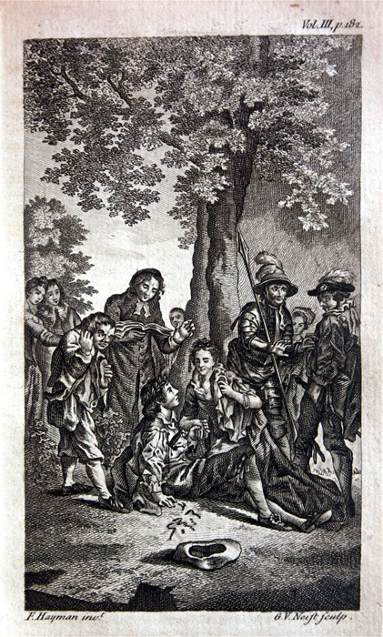
1. Léxico. Relaciona las palabras con su significado:
1. mancebo, 2. estorbo, 3. estoque, 4. desenvoltura, 5. ardides / estratagemas, 6. embustes/ marañas, 7. menoscabo, 8. villano, 9. agravio, 10. circunstantes, 11. calandria, 12. linaje, 13. Ingrato-a, 14. Presto-a, 15. licito
a) Ascendencia familiar; estirpe, b) un pájaro de canto melodioso, c) Las personas presentes en un lugar, d) Ofensa o daño injusto, e) del pueblo llano, simple, fácil de manipular, f) Daño o perjuicio, g) Engaños y enredos, h) Trucos o artimañas ingeniosas, i) Con soltura y naturalidad, j) Espada estrecha y puntiaguda, k) persona que molesta o incomoda, l) Hombre joven, mozo, m) desagradecido-a, n) justo, permitido, o) ligero, rápido
2. Relaciona las expresiones del texto con estas palabras e intenta explicar las expresiones con tus palabras:
a. proeza, b. talento, c. destreza, d. ingenio, e. veloz, f. brillante, g. depresión, h. incoherente, i. oportunista,
1. no tenía tantos bienes de fortuna como de naturaleza 2. corre como un gamo 3. salta más que una cabra 4. toca una guitarra, que la hace hablar 5. maneja la espada como el más pintado 6. ni hablar razón concertada 7. El rey es mi gallo: a Camacho me atengo 8. ¡No milagro, milagro, sino industria, industria! 9. se le escureció el alma

Slide 14
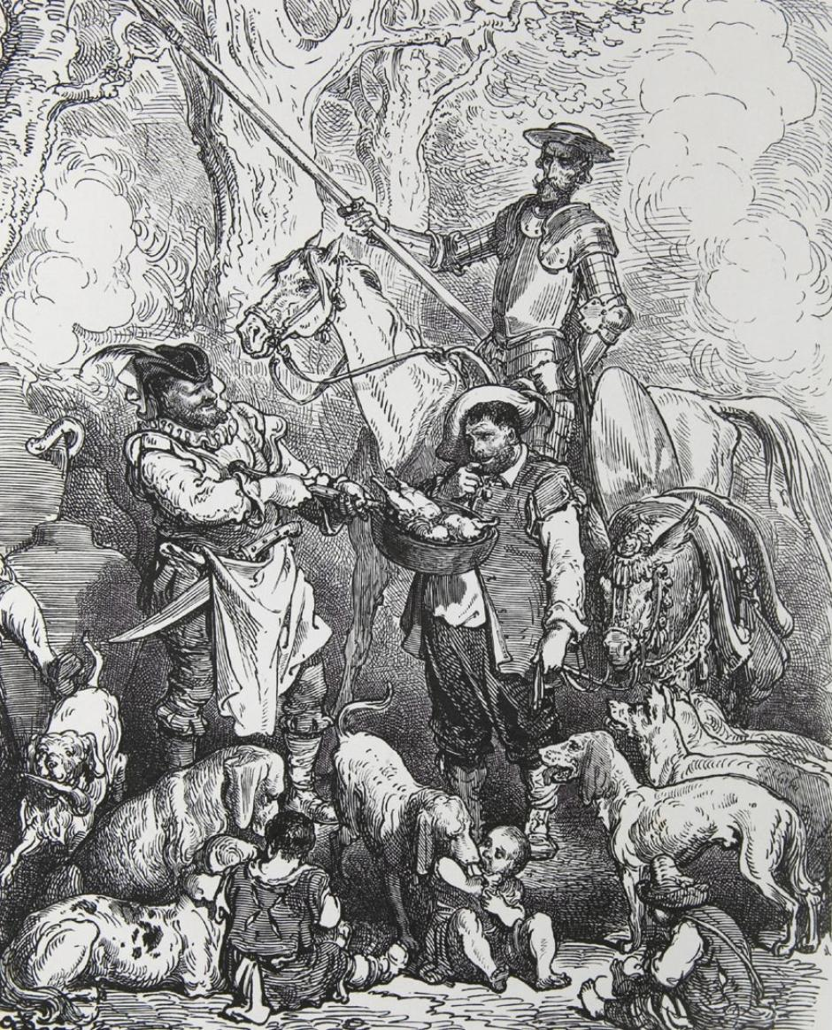
3. Léxico. Fíjate en los refranes de Sancho, explícalos con tus palabras y da tu opinión. ¿Qué visión del mundo
proyecta Sancho con estos refranes.? Sustitúyelos por expresiones de un lenguaje actual.
1. «El rey es mi gallo: a Camacho me atengo» → subirse al carro del ganador”
2. «¡Viva quien vence!»
3. «Tanto vales cuanto tienes, y tanto tienes cuanto vales»
4. «Dos linajes solos hay en el mundo: el tener y el no tener»
4. Léxico. Localiza en el texto todas las palabras relacionadas con el engaño o estrategia y clasifícalas según sean positivas o negativas y despectivas. Añade otras que conozcas:
Positivas: Estratagema, truco
Negativas: Embustes, trampa
5. Oral. En pequeños grupos formulad preguntas para desarrollar los siguientes temas del texto. Después intercambiad las preguntas con otros grupos y finalente haced una puesta en común.
El conflicto en la historia entre Basilio y Quiteria
El pragmatismo de Sancho
El Ardid de Basilio
La mediación de Don Quijote y la conclusión.

Slide 15
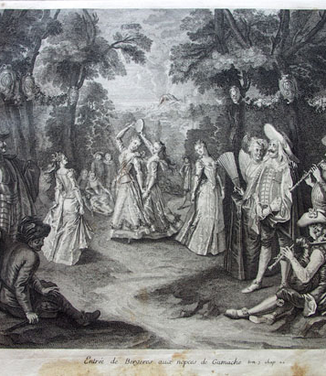
6. Gramática. Observa las siguientes oraciones, ¿qué tienen en común, qué tipo de subordinada son? Rescríbelas en un español más actual.
1. El padre de Quiteria quiso estorbar a Basilio la entrada
2. No quería ser un estorbo...
3. Ordenó de casar a su hija con el rico Camacho
4. Quiso que las fiestas pasasen adelante como si realmente se desposara
7. Gramática. ¿Qué otras oraciones con subjuntivo a parecen en el texto?, explícalas y actualízalas si es posible a un español moderno.
1. Viva. Presente de subjuntivo en oración independiente
con valor de deseo → ¡Qué viváis muchos años felices¡
¡Qué seáis muy felices.!

Slide 16
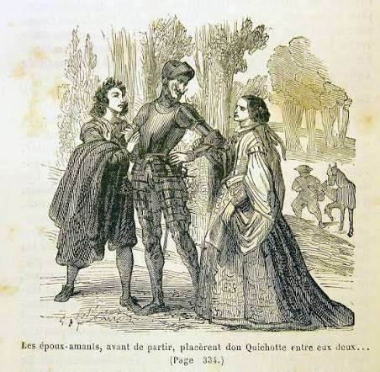
.
8. Oral/ escrita. Responde a las siguientes preguntas justificando tus respuestas:
¿Cómo valoras el hecho de que el padre de Quiteria prefiera a Camacho por ser rico, por encima de la opinión de Quiteria y de los talentos y virtudes de Basilio?
. ¿Qué revela el refrán de la “agüela” de Sancho sobre su forma de entender el mundo (el tener y no tener), en contraste con los ideales de don Quijote? Sigue siendo actual “el tanto vales cuanto tienes”.?
¿Por qué crees que Camacho decide no vengarse y continuar la fiesta? ¿Generosidad, orgullo, resignación, o varias cosas a la vez?
¿Qué te parece la actitud de Quiteria?
¿Qué opinas de la frase de Don Quijote “el amor y la guerra son una misma cosa”? ¿Estás de acuerdo?
9. Oral. Prepara un debate sobre si el engaño de Basilio es legitimo o no. Divide la clase en tres grupos, el grupo A a favor de Basilio (actuó bien) y el grupo B a favor de Camacho (Basilio actúo mal) y el grupo C ni totalmente a favor, ni totalmente en contra, depende. Cada grupo prepara preguntas y argumentos para defender su posición A o B.
10. Tarea final. Oral/escrita. Prepara una rueda de prensa tras el banquete con todos los protagonistas: Basilio, Quiteria, Camacho, el padre de Quiteria, Don Quijote y Sancho. Prepara preguntas para cada uno y luego dramatizad la rueda de prensa entre todos

Slide 17
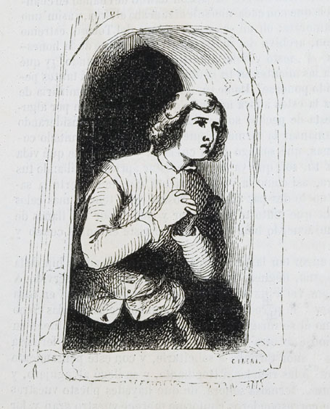
Texto 3 Intermedio
Antes de leer
1. ¿Crees que es posible enamorarse solo con la vista?
2. ¿Conoces alguna historia de personas que se han enamorado sin conocerse?
3. ¿Harías alguna locura por amor, como dejar tu casa para seguir a tu enamorado-a?
4. ¿Conoces historias en las que los protagonistas hacen locuras por amor?

Slide 18
El amor y la amistad, texto 3, El mozo de mulas
Sucedió, pues, que faltando poco para venir el alba, llegó a los oídos de las damas una voz tan entonada y tan buena, que les obligó a que todas le prestasen atento oído, especialmente Dorotea, que despierta estaba, a cuyo lado dormía doña Clara de Viedma, que ansí se llamaba la hija del juez.
—Marinero soy de amor
y en su piélago profundo
navego sin esperanza
de llegar a puerto alguno.
Siguiendo voy a una estrella
que desde lejos descubro,
más bella y resplandeciente
que cuantas vio Palinuro.
—Este que canta, señora mía, es un hijo de un caballero natural del reino de Aragón, señor de dos lugares, el cual vivía frontero de la casa de mi padre en la corte; y aunque mi padre tenía las ventanas de su casa con lienzos en el invierno y celosías en el verano, yo no sé lo que fue ni lo que no, que este caballero, que andaba al estudio, me vio, ni sé si en la iglesia o en otra parte: finalmente, él se enamoró de mí y me lo dio a entender desde las ventanas de su casa con tantas señas y con tantas lágrimas, que yo le hube de creer, y aun querer, sin saber lo que me quería. Entre las señas que me hacía, era una de juntarse la una mano con la otra, dándome a entender que se casaría conmigo, y aunque yo me holgaría mucho de que ansí fuera, como sola y sin madre, no sabía con quién comunicallo, y, así, lo dejé estar sin dalle otro favor, si no era, cuando estaba mi padre fuera de casa y el suyo también, alzar un poco el lienzo o la celosía y dejarme ver toda, de lo que él hacía tanta fiesta, que daba señales de volverse loco. Llegóse en esto el tiempo de la partida de mi padre, la cual él supo, y no de mí, pues nunca pude decírselo. Cayó malo, a lo que yo entiendo, de pesadumbre, y, así, el día que nos partimos nunca pude verle para despedirme dél siquiera con los ojos; pero a cabo de dos días que caminábamos, al entrar de una posada, le vi a la puerta del mesón, puesto en hábito de mozo de mulas. Conocíle, admiréme y alegréme; él me miró a escondidas de mi padre, de quien él siempre se esconde cuando atraviesa por delante de mí en los caminos y en las posadas do llegamos; y como yo sé quién es y considero que por amor de mí viene a pie y con tanto trabajo, muérome de pesadumbre, y adonde él pone los pies pongo yo los ojos. Cada vez que le veo o le oigo cantar tiemblo toda y me sobresalto. En mi vida le he hablado palabra y, con todo eso, le quiero de manera que no he de poder vivir sin él. El juez le preguntó la causa de su venida a pie y vestido con tan vil traje: —Señor mío, yo no sé deciros otra cosa sino que desde el punto que quiso el cielo y facilitó nuestra vecindad que yo viese a mi señora doña Clara, hija vuestra y señora mía, desde aquel instante la hice dueña de mi voluntad; y si la vuestra, verdadero señor y padre mío, no lo impide, en este mesmo día ha de ser mi esposa. Por ella dejé la casa de mi padre, y por ella me puse en este traje, para seguirla dondequiera que fuese. Ya, señor, sabéis la riqueza y la nobleza de mis padres, y como yo soy su único heredero: si os parece que estas son partes para que os aventuréis a hacerme en todo venturoso, recebidme luego por vuestro hijo. Calló en diciendo esto el enamorado mancebo, y el juez quedó en oírle suspenso, confuso y admirado, así de haber oído el modo y la discreción con que don Luis le había descubierto su pensamiento como de verse en punto que no sabía el que poder tomar en tan repentino y no esperado negocio; y, así, no respondió otra cosa sino que se sosegase porque tuviese tiempo para considerar lo que mejor a todos estuviese.

Slide 19
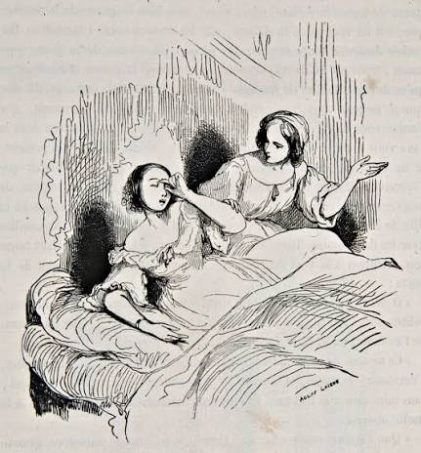
1. Léxico. Relaciona las palabras con su definición.
1. piélago, 2. entonada (voz), 3. frontero (de), 4. celosía, 5. holgarse, 6. vil (traje), 7. venturoso, 8. suspenso, 9. mesón
/ venta, 10. sosegarse, 11. pesadumbre, 12. repentino, 13. lienzo, 14. mancebo
a) Que ocurre de pronto, sin previo aviso, b) Tristeza profunda, pesar, c) Calmarse, tranquilizarse, d) Posada; lugar donde los viajeros comían y pasaban la noche, e) Sorprendido, paralizado por el asombro, f) Afortunado, feliz, g) indigno, despreciable, h) Alegrarse, sentirse contento por algo, i.) Enrejado de listones de madera que cubre una ventana y permite ver sin ser visto, j) Que está enfrente, justo al otro lado, k) Que canta afinadamente, con buen tono, l) La parte del mar que está más lejos de la costa, m) tela que sirve para cubrir algo o para pintar, n) joven
2. Léxico. Escribe el equivalente actual de las siguientes palabras o formas.
1. ansí → así
2. dél (“despedirme dél”) →
3. mesmo →
4. recebidme →
5. dalle (“sin dalle otro favor”) →
6. comunicallo (“con quién comunicallo”) →
7. llegóse →
8. Conocíle, admiréme y alegréme →

Slide 20
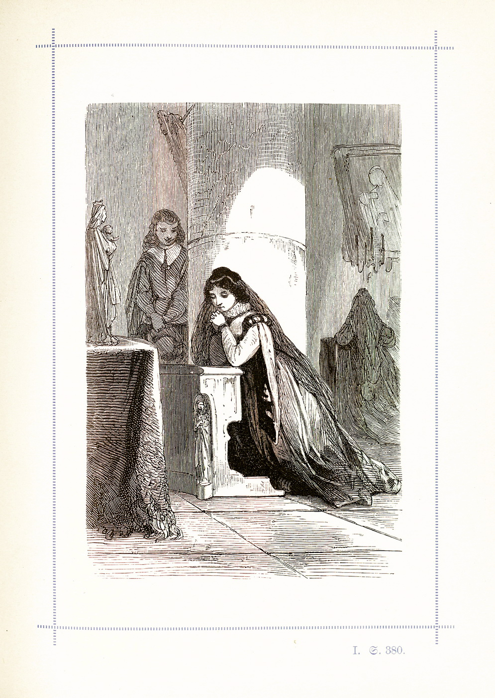
3. Léxico. ¿cómo interpretas el poema que canta Don Luís, sabiendo que presenta el tópico del amor como viaje, en el que el marinero es el propio Don Luís y que Palinuro es el piloto de la nave de Eneas y es sinónimo de viajero errante.
—Marinero soy de amor
y en su piélago profundo
navego sin esperanza
de llegar a puerto alguno.
Siguiendo voy a una estrella
que desde lejos descubro,
más bella y resplandeciente
que cuantas vio Palinuro.
4. Léxico. Explica con tus propias palabras lo qué significan estas expresiones del texto.
1. “la hice dueña de mi voluntad”
2. “adonde él pone los pies pongo yo los ojos”
3. “quedó en oírle suspenso, confuso y admirado”
4. “señor de dos pueblos o lugares”
5. “hacía tanta fiesta, que daba señales de volverse loco”
6. si os parece que estas son partes para que os aventuréis a hacerme en
todo venturoso, recebidme luego por vuestro hijo

Slide 21
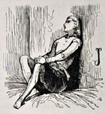
5. Oral. Primero ordena estos epígrafes que sintetizan las diferentes partes del texto, después explícalos con tus
palabras.
a. El conflicto emocional de Doña Clara
b. La reacción del juez
c. La confesión de Don Luís
d. La revelación de la identidad
e. El amor a distancia
6. Oral/ escrita. Responde a las preguntas argumentando tus respuestas.
Clara dice: “en mi vida le he hablado palabra y, con todo eso, le quiero de manera que no he de poder vivir sin él”. ¿Qué nos dice esta frase sobre la forma en que se entendía el amor en la época?
Don Luis abandona la comodidad de su casa noble para seguir a su amada disfrazado de mozo de mulas, canta poesías….. ¿Qué diferencias encuentras entre las demostraciones de afecto del amor cortés de la época y las de la sociedad actual?
¿Por qué crees que Don Luís se esconde del padre de Clara? Por su juventud, por la diferencia de clase social…
El juez queda “suspenso, confuso y admirado” al oír a don Luis. ¿Qué elementos de la declaración de don Luis pueden explicar esta reacción?

Slide 22
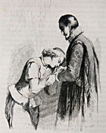
7. Gramática. Transforma la respuesta que hace Don Luís al juez de estilo directo a indirecto.
—Señor mío, yo no sé deciros otra cosa sino que desde el punto que quiso el cielo…. → Don Luís confesó que no sabía decirle otra cosa sino que desde el punto que quiso el cielo….
8. Gramática. Convierte ahora en estilo directo la respuesta del juez.
- No respondió otra cosa sino que se sosegase porque tuviese tiempo para
considerar lo que mejor a todos estuviese
→ El juez: “¡Sosegaos!”
Haz lo mismo con las siguientes frases para transformarlas en ordenes directas.
1. El juez le pidió que se explicara →
2. Don Luís solicitó al juez que le permitiera casarse con su hija →
3. Dorotea rogó a doña Clara que se despertara →
4. Doña Clara no le pidió a Don Luis que la siguiera →
5. El profesor nos dijo que leyéramos Don Quijote →

Slide 23
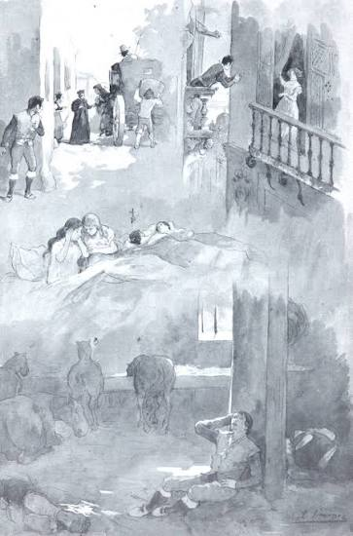
9. Oral. En parejas preparar una encuesta con preguntas como estas, añadir más preguntas y después de responderlas poner en común las respuestas para sacar conclusiones.
¿Crees que antes se hacían cosas por amor que ahora no se hacen? Por ejemplo, ¿está justificada la huida de don Luís de su casa para seguir por los caminos a su enamorada?
¿Existen hoy formas parecidas de enamorarse sin haber hablado nunca con la otra persona? ¿crees que puede funcionar este tipo de amor sin conocerse, solo con la vista?
¿Qué crees que debería responder el padre de Clara a la petición de Don Luis?
En realidad, la historia de amor y Doña Clara y Don Luis tiene que superar un problema social, pues la familia de Don Luís es de un rango muy superior al de Doña Clara, ¿te parece justo este impedimento? ¿en el mundo actual ocurre lo mismo?
10. Tarea final. Escrita. Elige una de estas dos opciones:
A. Escribe la carta que escribiría el padre de Doña Clara al padre de Don Luís explicando lo sucedido y las pretensiones de Don Luís con su hija. (200 palabras)
B. Escribe las cartas entre Don Luís y Doña Clara si en lugar de gestos se hubieran comunicado por carta. (200 palabras)

